Slide 1

알파코 캠퍼스
프로젝트 Type A
KS 재정 통계 자료작성
유으뜸
ⓒSaebyeol Yu. Saebyeol’s PowerPoint

Slide 2

목차
1
프로세스 구조 및 업무 설명
2
예외처리 과정
3
프로세스 결과
4
프로세스 자체 피드백
ⓒSaebyeol Yu. Saebyeol’s PowerPoint

Slide 3

Part 1
프로세스 구조 및 업무 설명
ⓒSaebyeol Yu. Saebyeol’s PowerPoint

Slide 4
Part 1
업무 : KS 재정통계자료로 보고서 작성
작업 1
중앙정부 예산 세출/지출 엑셀다운 보고서 작성
작업 2
중앙정부 예산 세입/수입 엑셀다운 보고서 작성
작업 3
중앙정부 집행 엑셀다운 보고서 작성
작업 4
지방정부 지방재정 엑셀다운 보고서 작성

Slide 5
Part 1
프로세스 구조
STEP 1
>>
STEP 2
>>
STEP 3
>>
STEP 4
>>
STEP 5
Config_read
config파일 읽기 →
config 딕셔너리 만들기
Work1_Excel_Download
열린 재정 사이트에서
중앙정부 예산 세출/지출 보고서 금년도, 전년도 엑셀 파일 다운
Work1_Excel_Organize
다운로드 엑셀 파일 (세목,세부사업) 읽기→
템플릿 엑셀시트 불러와 작년과 금년도과 비교 엑셀 일반회계 나눠 정리 후 취합→
비고에 데이터 없을 시 데이터 없음 입력 후 엑셀 저장 파일에 저장
Work2_Excel_Download
중앙정부 예산 세입/수입 보고서 금년도, 전년도 엑셀 파일 다운
Work2_Excel_Organize
다운로드 엑셀 파일
열기 →
템플릿 엑셀시트 불러와 작년과 금년도과 비교 엑셀 일반회계 나눠 정리 후 취합 →
비고에 데이터 없을 시 데이터 없음 입력 후 엑셀 저장 파일에 저장
STEP 6
>>
STEP 7
>>
STEP 8
>>
STEP 9
>>
STEP 10
>>
STEP 11
Work3_Excel_Download
중앙정부 하위 목록 중 상세재정통계 상세재정 통계 하위 목록 중 집행 월별 수입징수상황, 월별 수입운용상황 (최신 월, 최신 전월, 전년도 최신 월별로) 다운로드
총 6개 엑셀 파일
Work3_Excel_Download2
집행 하위 목록 중 지출 →월별 지출징수상황, 월별 지출운용상황 (최신 월, 최신 전 월, 전년도 최신 월) 다운로드
총 6개 엑셀 파일
Work3_Excel_Income_
Organaize
수입징수상황, 수입운용상황 엑셀 파일 읽기→ 전년도와 비교 전달과 비교 2개 엑셀로 나눠서 시트 만들기 → 회계코드에 일반회계 아닌 중복된 코드 입력 및 누계 합산 금액 입력
Work3_Excel_Spend_
Organaize
지출집행상황, 지출운용상황 엑셀 파일 읽기→ 전년도와 비교 전달과 비교 2개 엑셀로 나눠서 시트 만들기 → 회계코드에 일반회계 아닌 중복된 코드 입력
Work4_Excel_Download
지방재정 하위 목록 중 예산→ 세출예산,세입예산 다운(금년도, 전년도) → 지방재정 하위 목록 중 결산→세출결산,세입결산,지역통합 세출결산,지역통합 세입결산,지역통합 자산결산,지역통합 부채결산 다운로드
Work4_Excel_Organize
세출, 세입예산, 세출, 세입결산 엑셀파일 읽기 →작년 데이터와 비교 엑셀파일 입력 저장 → 지역통합 세출 결산,지역통합 세입 결산,지역통합 자산결산,지역통합 부채결산 작년 데이터와 비교 엑셀파일 입력 저장

Slide 6
Part 1
프로젝트 수행 계획 타임 테이블
프로젝트 수행 계획 2022.08.24~2022.09.04
08/24 : Step(1~3) Work 1 다운 및 보고서 정리 (6시간)
08/25 : Step(3~4) Work 2 다운 및 보고서 정리 (6시간)
08/26 : Step(6~7) Work 3 다운 (6시간)
08/29 : Step(8~9) Work 3 보고서 정리 (6시간)
08/30 : Step(10~11) Work 4 다운 및 보고서 정리 (6시간)
08/31: 최종 점검 및 실행 영상 녹화
09/01~09/02 : PPT작성

Slide 7
Part 2
예외처리 과정
ⓒSaebyeol Yu. Saebyeol’s PowerPoint

Slide 8
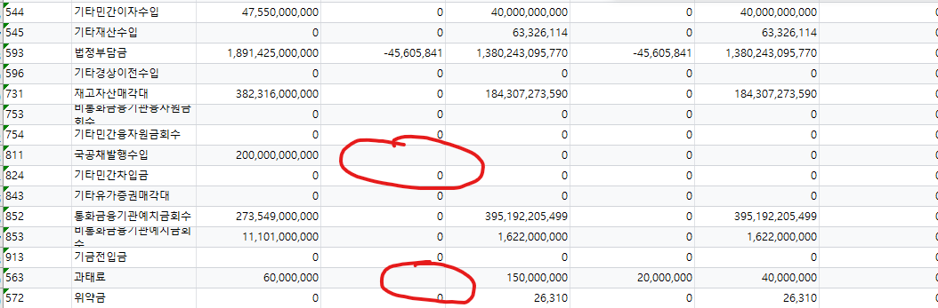
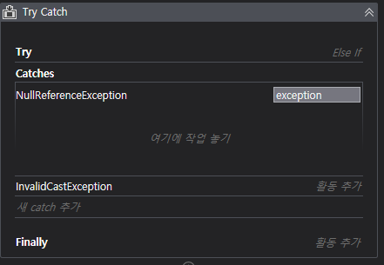
Part 2
예외처리 과정

Slide 9
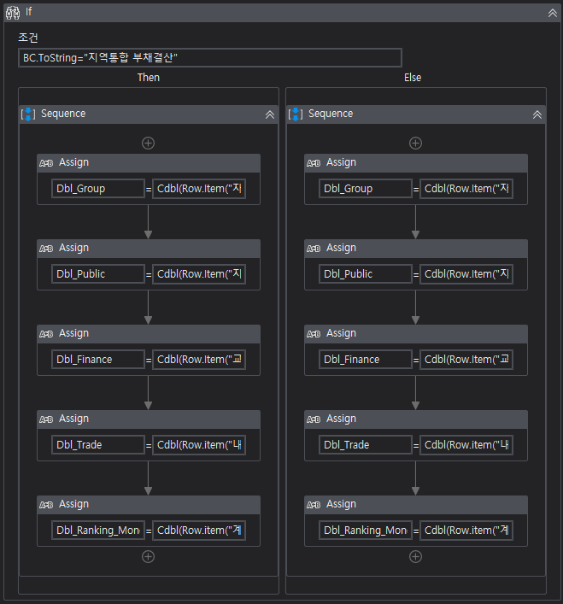
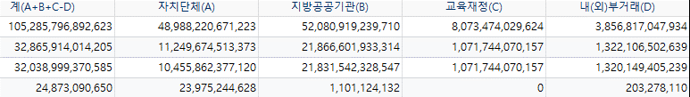
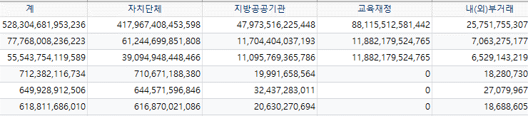
Part 2
예외처리 과정
지역 통합 부채결산
지역 통합 나머지 엑셀 파일

Slide 10
Part 3
프로세스 결과
ⓒSaebyeol Yu. Saebyeol’s PowerPoint

Slide 11
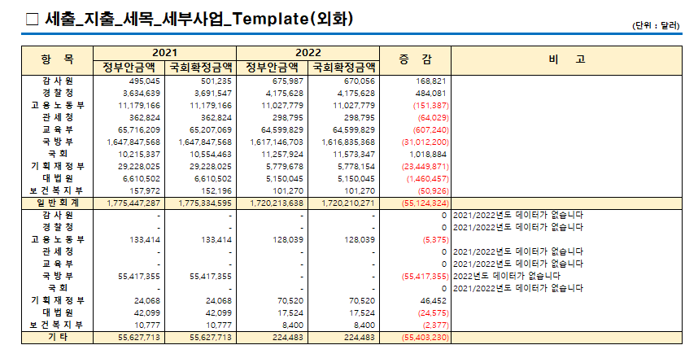
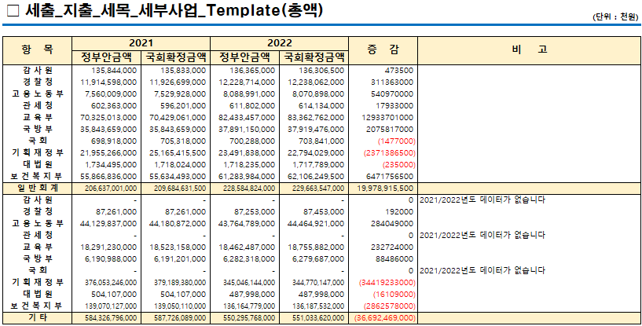
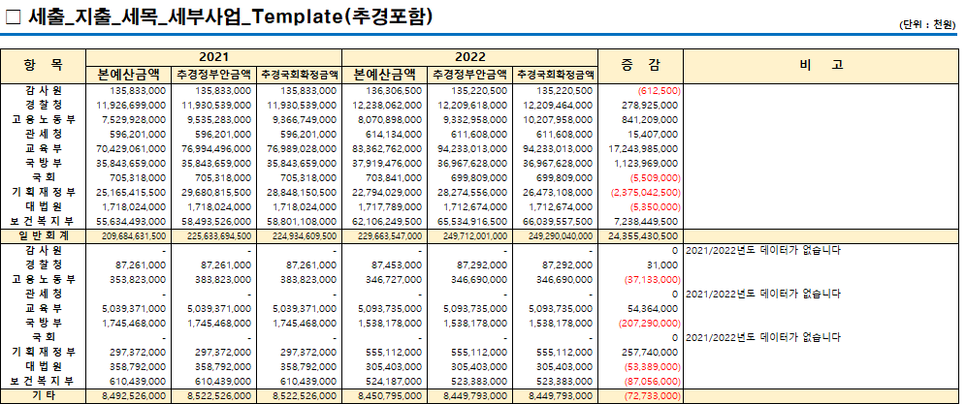
Part 3
프로세스 결과 Work 1

Slide 12
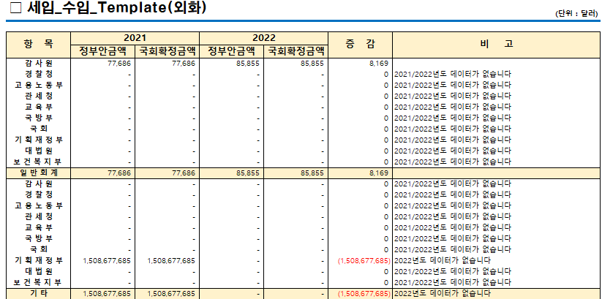
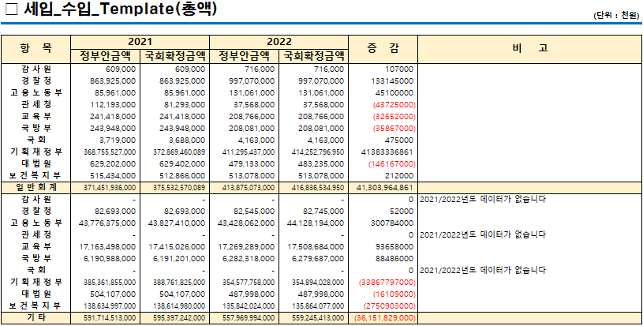
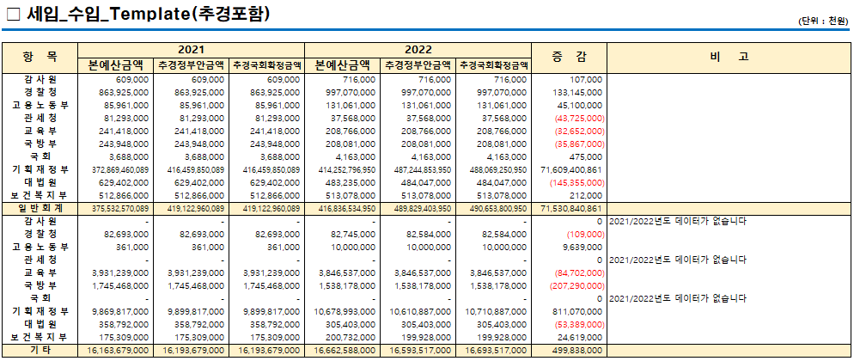
Part 3
프로세스 결과 Work 2

Slide 13
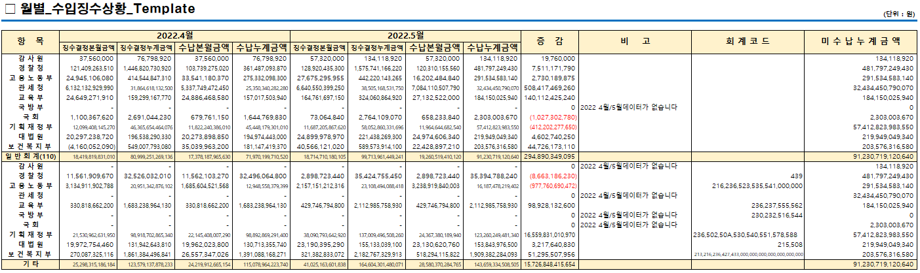
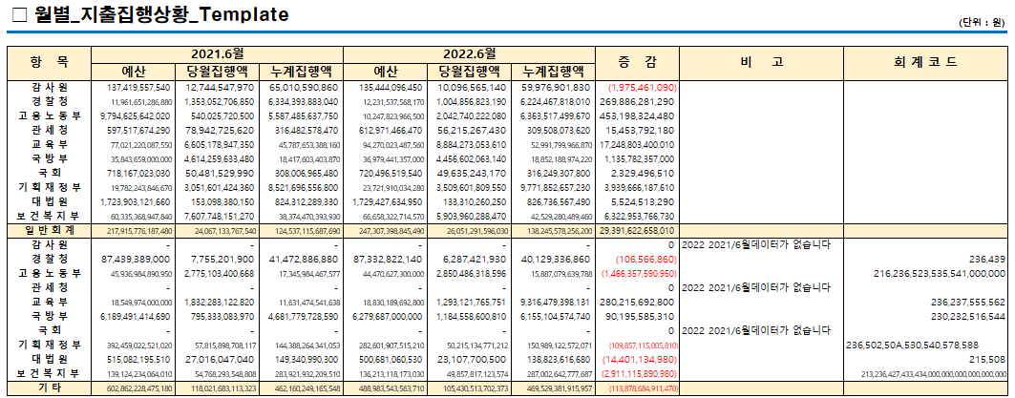
Part 3
프로세스 결과 Work 3

Slide 14
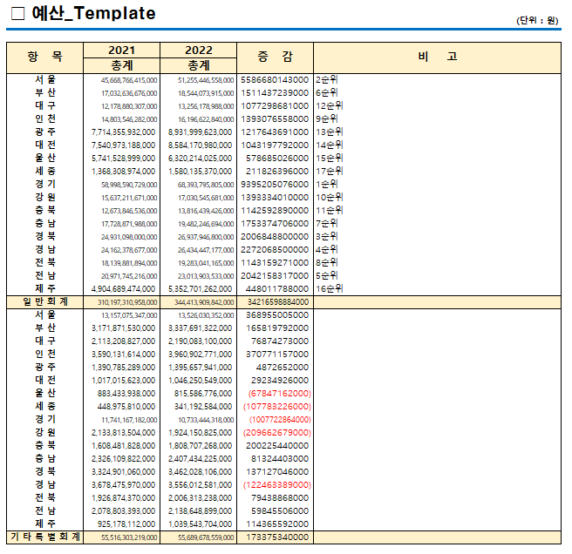
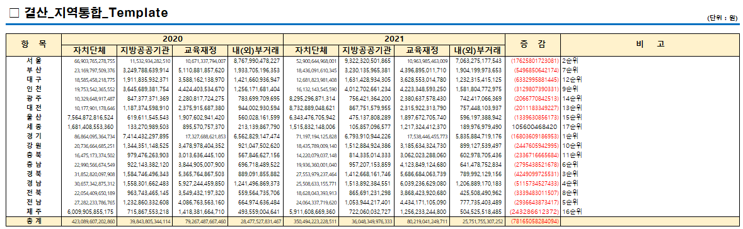
Part 3
프로세스 결과 Work 4

Slide 15
Part 3
프로젝트 시연 동영상

Slide 16
Part 4
프로세스 자체 피드백
ⓒSaebyeol Yu. Saebyeol’s PowerPoint

Slide 17
Part 4
프로세스 자체 피드백
잘한 부분
1. 처음부터 끝까지 오류 나서 안 멈추고 잘 실행되게 만듬
2. 가능한 예외처리 할 때 Try Catch 안 쓰고 If문을 통해 예외처리를 해줌으로써
조금 더 빠르고 안정적으로 코드가 진행될 수 있게 함
3. Config 파일과 Invoke를 활용하여 하드코딩을 최대한 줄임(변화에 따른 코드 전환이 쉬움)
4. 중간중간 Log massage를 통해 오류 났을 시 오류 해결을 빠르게 함

Slide 18
Part 3
프로세스 결과 Work 4
아쉬운 부분
1. 시간 분배 하는게 부족해서 뒤에서 시간이 조금 부족하였음.
(프로젝트 작업 별 난이도를 제대로 파악하지 못했음)
2. REFramework를 사용하지 못했음 (시간 분배를 잘해야함)
3. 모르는 오류나 인터넷 시스템상 오류에 대처가 잘 되지 않았음
(프로세스 중간중간 오래걸리는 액티비티에 Delay를 넣어주어야함)

Slide 19

감사합니다

